Slide 1
Mapreduce工作流程— 计算实例

Slide 2
Hadoop Streaming
Hadoop Streaming提供了一个便于进行MapReduce编程的工具包，使用它可以基于一些可执行命令、脚本语言或其他编程语言来实现Mapper和 Reducer，从而充分利用Hadoop并行计算框架的优势和能力，来处理大数据
Hadoop Streaming使用了Unix的标准输入输出作为Hadoop和其他编程语言的开发接口，因此在其他的编程语言所写的程序中，只需要将标准输入作为程序的输入，将标准输出作为程序的输出就可以了。
在标准的输入输出中，Key和Value是以Tab作为分隔符，并且在Reducer的标准输入中，Hadoop框架保证了输入的数据是经过了按Key排序的。

Slide 3
Hadoop Streaming 是一个实用程序，被打包为 Hadoop MapReduce 发行版附带的 JAR 文件。Streaming 作业像普通 Hadoop 作业一样，通过作业客户端传递到集群。但除了可以指定输入和输出的 HDFS 路径的参数外，它还可以指定 mapper 和 reducer 的可执行程序。然后，作业作为普通 MapReduce 作业运行，依然由 ResourceManager 和 MRAppMaster管理和监控，直到作业完成。
为了执行 MapReduce 作业，Streaming 利用标准 Unix 流进行输入和输出，因此得名Streaming。mapper 和 reducer 的输入都是从 stdin 读取的，Python 进程可以通过 sys模块访问 stdin。Hadoop 要求由 Python 编写的 mapper 和 reducer 将它们输出的键值对写到 stdout 中。

Slide 4

Hadoop streaming： ----支持任意语言或脚本的MapReduce编程框架
Hadoop streaming is a utility that comes with the Hadoop distribution. The utility allows you to create and run Map/Reduce jobs with any executable or script as the mapper and/or the reducer. --http://hadoop.apache.org/docs/r1.2.1/streaming.html#Hadoop+Streaming

Slide 5
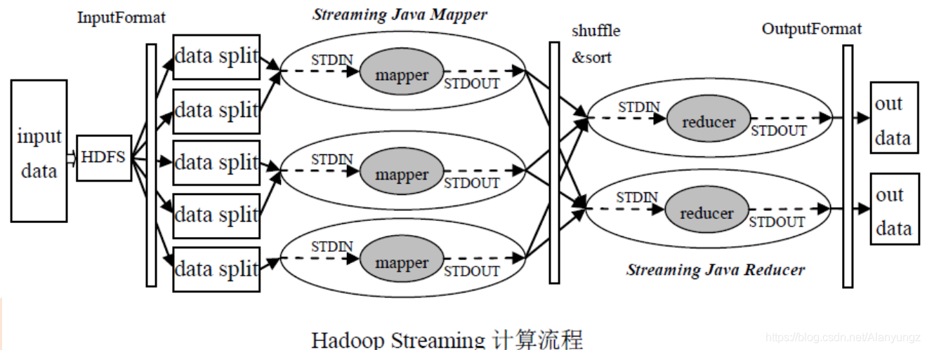
Hadoop streaming 计算流程

Slide 6
Hadoop streaming编程概要
Map的输入；sys.stdin，一行文本流
和Reduce的输入：sys.stdin，一行文本流
Map和Reduce的输出：sys.stdout，文本流
键值对的表达方式：
print(“%s\t%s” % (键, 值) ), 或者 print(“{}\t{}”.format(key, value))
以第一个制表位作为分隔符；
若有多个制表位，后面的都为值： key, value = line.split(“\t”, 1)
若没有制表位，则该行文本全为键

Slide 7
Hadoop streaming编程-mapper
# template_mapper.py
import sys
def mapper(line):
key, value = "", ""
############################
## 定义map函数，并输出<key, value>
print("%s\t%s" % (key, value))
############################
def main():
for line in sys.stdin:
line = line.strip()
# 筛选符合条件的数据
if(line):
mapper(line)
if __name__ == "__main__":
main()

Slide 8
Hadoop streaming编程--reducer
# templat_reducer.py
import sys
def reducer(key, values):
###################################
## 定义reduce函数，输出<key, value>
key2, value2 = "", ""
print("%s\t%s" % (key2, value2))
###################################
def group():
"""将框架排序后的<k1,v1>,<k1,v2>,<k2,v3><k2,v4> 包装为<k1,[v1,v2]>,<k2,[v3,v4]>后提交reduce函数执行"""
reducer(cur_key, ivalues)
if __name__ == "__main__":
group()

Slide 9
def group():
"""将框架排序后的<k1,v1>,<k1,v2>,<k2,v3><k2,v4> 包装为<k1,[v1,v2]>,<k2,[v3,v4]>后提交reduce函数执行"""
cur_key = last_key = value = None
values = []
for line in sys.stdin:
try: #如果不是键值对
last_key, value = line.strip().split("\t", 1)
except:
continue
if not cur_key: #输入的是第一条记录
cur_key = last_key
values.append(value) # value为字符串，需要在reduce函数中根据需要转换为其他类型
elif cur_key == last_key: # 输入的键值没变化
values.append(value)
else: # 输入的是一个新键，表明前一个键的值都已输完
reducer(cur_key, values)
cur_key = last_key
values = []
values.append(value)
else: # 所有的记录都已处理完，将最后一个键值对交reduce处理
reducer(cur_key, values)

Slide 10
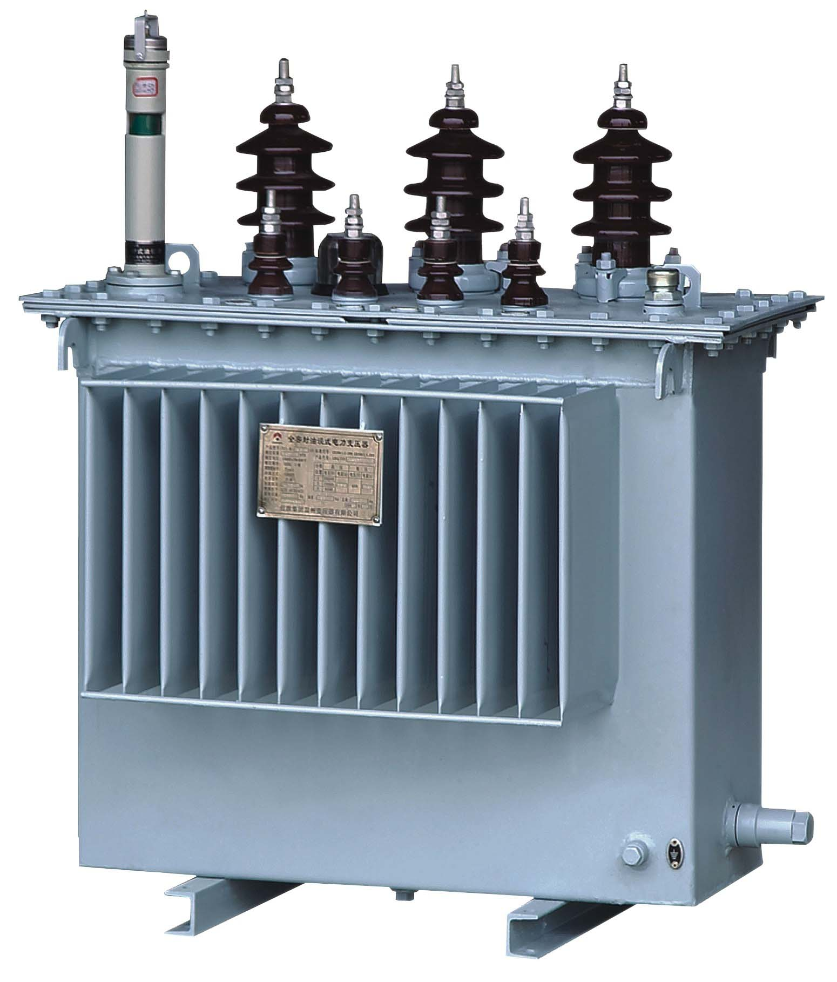
实例1—变压器类别统计
变压器是用来变换交流电压、电流而传输交流电能的一种静止的电器设备。
额定容量是它的主要参数，是一个表现功率的惯用值，它是表征传输电能的大小，以kVA或MVA表示，当对变压器施加额定电压时，根据它来确定在规定条件下不超过温升限值的额定电流。
按照额定容量可以将变压器分为以下三类：
小型变压器（miniature)：额定容量不大于630KVA；
中性变压器(medium)：额定容量介于800到6300KVA；
特大型变压器(large)：额定容量不小于8000KVA。

Slide 11
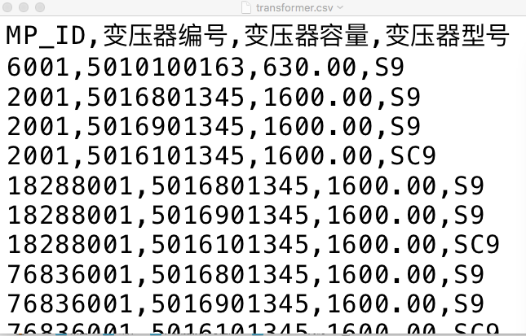
某供电企业的变压器档案存放在csv文件，如下：
共16023行记录，因excel获wps打开后会将部分长编号转为科学计数格式，将分隔符由”,”改为“^”

Slide 12
需求：
统计该企业的小型变压器、中性变压器和特大型变压器个多少台。
小型变压器(miniature )：
额定容量<=630KVA；
中性变压器(medium )：
800<=额定容量<=6300KVA；
特大型变压器(large)：
额定容量>=8000KVA。

Slide 13
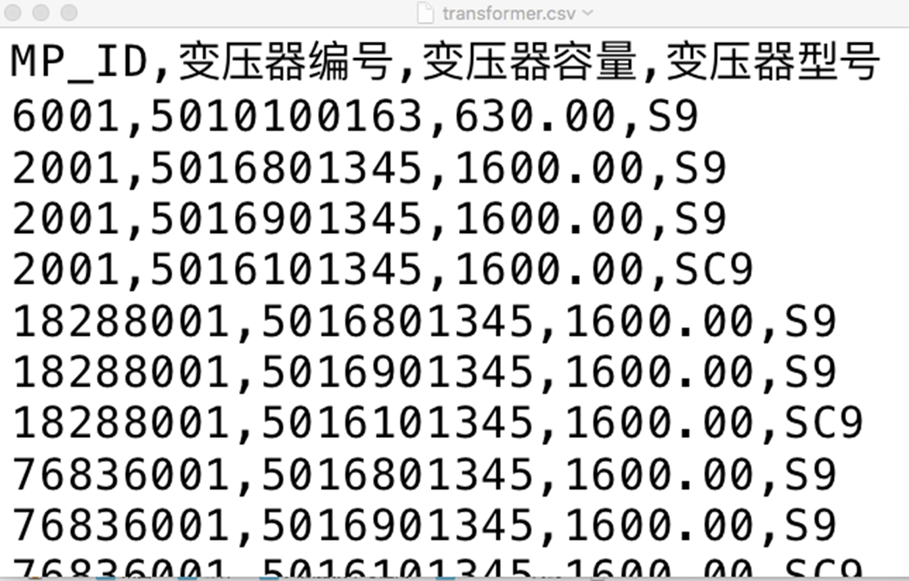
难点
数据的主键是：MIP_ID+变压器编号，说明变压器有重复记录（如左图所示）；
何时去重？
程序运行前（其他程序或手工）？
Map函数？
Reduce函数？
Notes:
程序运行前：数据量大，手工不现实；
Map函数： 功能是 1--->0 .. n， 不可能去重
Reduce函数：功能是 n --->1，可能去重，但要看如何设计<key, value>

Slide 14
思路：
问题：如何在reduce中实现去重？
Miniature:190
Medium:500
Large:20
需求的reduce输出形式：
键是什么？
值是什么？
reduce的输入是什么样的？
键是什么？
值是什么？
Map的输出是什么样的？
键是什么？
值是什么？
Map的输入是什么样的？
一行文本
“13754001,901,250,S11”
提示：reduce的输入是<key, list(values)>
values里各个元素的类型相同；
将values化简为一个值由哪些方式（聚合）？（累计、最大值、最小值、均值、计数）;
sum([1, 1, 1, 1]) 、count([1, 1, 1, 1])和 count([“a”, “a”, “a”, “a”])的代码不同，功能相同.
Notes:
Reduce输出： key: 变压器类别（miniature, medium, large)
value: 数量
Reduce输入：key: 变压器类别
values: 以变压器编号为值，用集合去重后计数
Map输出：key: 变压器类别
value: 变压器编号

Slide 15
核心问题：
reduce的输入是什么样的？
键是什么？
值是什么？
Map的输入是什么样的？
一行文本
“13754001,901,250,S11”
Map的输出是什么样的？
键是什么？
值是什么？
需求的reduce输出形式：
键是什么？
值是什么？
<”Miniature”，[
“5016801345”,
“5016801345”,
“5016901345”
]>
<”Miniature”，
”5016801345”>
<“Miniature”, 2>

Slide 16
map(line)：
编程核心
reduce(k, [values])：
<”Miniature”，[
“5016801345”,
“5016801345”,
“5016901345”
]>
“2001,5016801345,1600,S9”
map
reduce
<”Miniature”，”5016801345”>
< Miniature ，2>

Slide 17
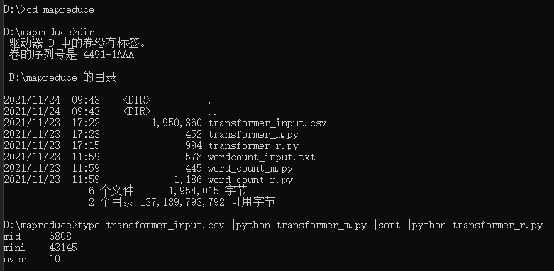
动手时间：
请实现上述程序，并与数据文件存放在同一文件夹，命令行执行本地调试命令：
type transformer_input.csv | python mapper.py | sort | python reducer.py

Slide 18
实例2-挖掘父子关系
child parent
--------------
Steven Lucy
Steven Jack
Jone Lucy
Jone Jack
Lucy Mary
Lucy Frank
GrandC Grandparent
--------------
Steven Mary
Steven Frank
Jone Mary
Jone Jack
？
1
Steven Lucy
Lucy Mary
Lucy， Steven
Lucy，Mary
Lucy，[Steven.Mary]
实现了祖孙[Steven.Mary]在一起

Slide 19
2
Steven Lucy
Lucy Mary
Lucy Frank
Lucy，Steven
Lucy，Mary
Lucy, Frank
Lucy，[
Steven，Mary, Frank]
问题：
Steven-----Mary？
Steven----Frank？
Mary------ Frank？
思路：
要区分祖孙，可以加标识；
map阶段加标识，还是reduce阶段？
3
Steven Lucy
Lucy Mary
Lucy Frank
Lucy，c-Steven
Lucy，p-Mary
Lucy, p-Frank
Lucy，[
c-Steven，p-Mary,
p-Frank]

Slide 20
map(line)：
编程核心
reduce(k, [values])：
“Steven Lucy”
<Lucy，[
c-Steven，p-Mary, p-Frank]>
map
reduce
<”Steven”，”p-Lucy”>
<“Lucy”, “c-Steven”>
<“Steven”, “Mary”>
<“Steven”, “Frank”>

Slide 21
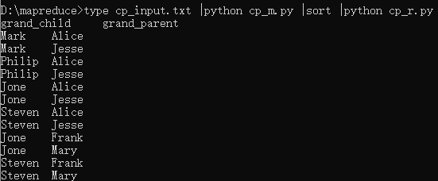
动手实践
请实现上述程序，并与数据文件存放在同一文件夹，命令行执行本地调试命令：
type transformer_input.csv | python mapper.py | sort | python reducer.py

Slide 22
提交集群(hadoop2.7)计算
在mapper.py和reducer.py程序所在目录执行以下命令：
hadoop jar \
$HADOOP_HOME/share/hadoop/tools/lib/hadoop-streaming-2.7.2.jar \
--input /user/root/transformer/input \
--output /user/root/transformer/output \
--mapper "python3.5 mapper.py" \
--reducer "python3.5 reducer.py" \
--file mapper.py \
--file reducer.py
提交集群的命令
指定输入数据（HDFS）
指定输出路径（HDFS）
指定mapper程序或脚本
指定reducer程序或脚本
要上传的程序文件、包

